Slide 1
Generating practical malicious traffic ​based on adversarial attacks ​with little prior knowledge​ - GVHD: ThS. Nghi Hoàng Khoa -​
- NT140. O11. ANTT – Nhóm 13 -​
Đinh Bùi Huy Phương – 21520090​
Nguyễn Thị Thanh Mai – 21521112​
Lê Đoàn Trà My – 21521149​
Nguyễn Phương Trinh – 21521581​

Slide 2
01
02
03
04
Mục lục
Giới thiệu tổng quan
Phương pháp thực hiện
Thực hiện & thực nghiệm
Hướng phát triển

Slide 3
01
Giới thiệu tổng quan

Slide 4
Thông tin chung
Tên bài báo
Năm xuất bản
GPMT: Generating practical malicious traffic based on adversarial attacks with little prior knowledge
Tạm dịch: Ứng dụng máy học vào khởi tạo lưu lượng mạng trong các cuộc tấn công mạng
2023
Tác giả
Peishuai Sun, Shuhao Li, Jiang Xie, Hongbo Xu, Zhenyu Cheng, Rong Yang
[Link] GPMT: Generating practical malicious traffic based on adversarial attacks with little prior knowledge - ScienceDirect

Slide 5
Ngữ cảnh nghiên cứu
Các nghiên cứu trước
Mục tiêu nghiên cứu
- Tồn tại những điểm không thực tế:
+ Dữ liệu dùng để sinh ra lưu lượng mạng mới và dữ liệu dùng để huấn luyện mô hình phát hiện xâm nhập giống nhau
+ Sự biết trước về các tham số, thông tin của hệ thống bị tấn công
+ Các tham số được thay đổi khó chuyển sang lưu lượng mạng thực tế được/làm mất tính chất cuộc tấn công
- Xây dựng 1 framework mới GMPT, sản sinh lưu lượng mạng mới vừa thực tế, vừa bảo đảm đặc điểm gây hại của cuộc tấn công
- Đạt tỉ lệ đánh lừa hệ thống phát hiện xâm nhập cao với kiến thức về hệ thống mục tiêu là tối thiểu

Slide 6
02
Phương pháp thực hiện

Slide 7
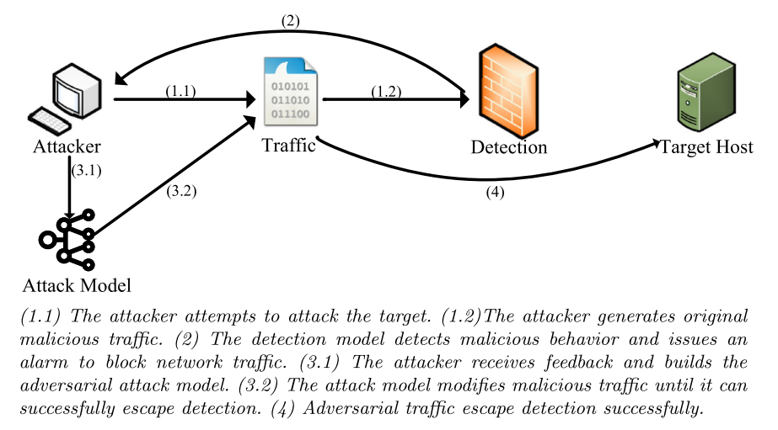
Quy trình tấn công đối kháng để phát hiện lưu lượng truy cập độc hại dựa trên ML
Trong bài báo, thực hiện thay đổi các đặc trưng không gian, thời gian của lưu lượng bằng cách trì hoãn thời gian gửi gói lưu lượng và tăng độ dài của gói để đánh lừa mô hình phòng thủ.

Slide 8
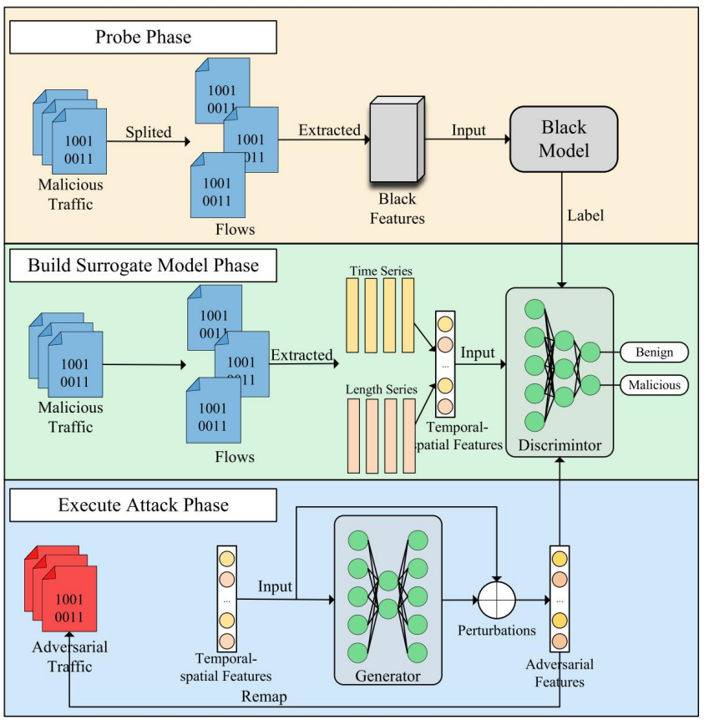
Kiến trúc mô hình: dựa trên WGAN
- Gồm 3 giai đoạn:
1. Thu thập thông tin (Probe Phase)
2. Xây dựng mô hình thay thế (Build Surrogate Model Phase)
3. Tấn công mô hình thay thế
(Execute Attack Phase)

Slide 9
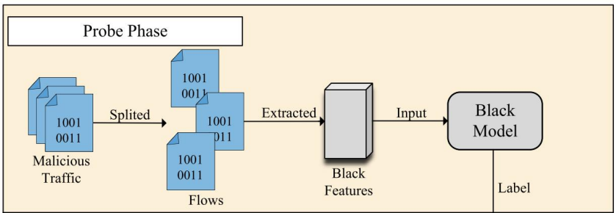
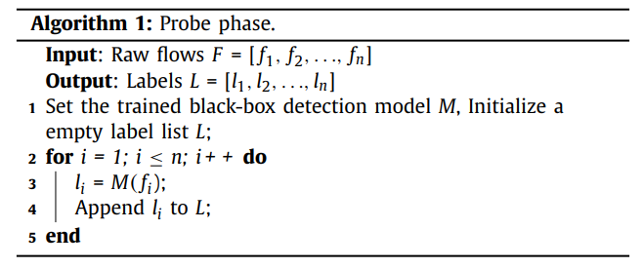
2.1 Thu thập thông tin (Probe Phase)
- Attacker gửi lưu lượng độc hại đến black-box, không biết các đặc trưng được sử dụng và tập huấn luyện
- Tường lửa được sử dụng để ngăn chặn, phát hiện lưu lượng độc hại và gắn nhãn chúng
- Attacker sử dụng lưu lượng độc hại và nhãn để tiến hành tấn công đối kháng

Slide 10
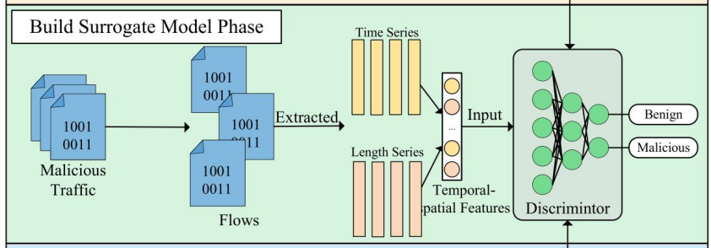
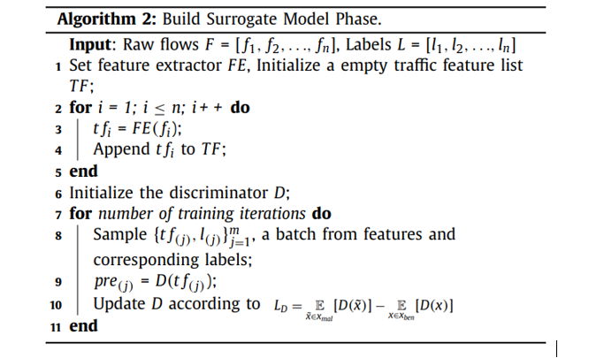
2.2 Xây dựng mô hình thay thế (Build Surrogate Model Phase)
- Được xây dựng từ lưu lượng và nhãn
- Attacker mô phỏng các đặc trưng của model mục tiêu và đặc trưng không gian-thời gian để hiểu cách black-box phát hiện lưu lượng và phân loại dữ liệu
- Mô hình thay thế Discriminator (D) của WGAN được sử dụng làm surrogate model để tạo ra các ví dụ đối kháng.
Đầu vào của D là đặc trưng không gian-thời gian của luồng dữ liệu và đầu ra là phân loại nhị phân.

Slide 11
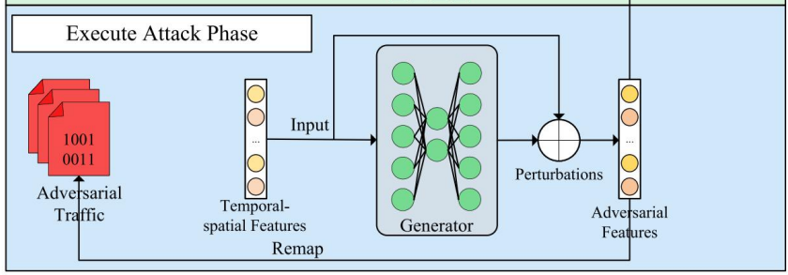
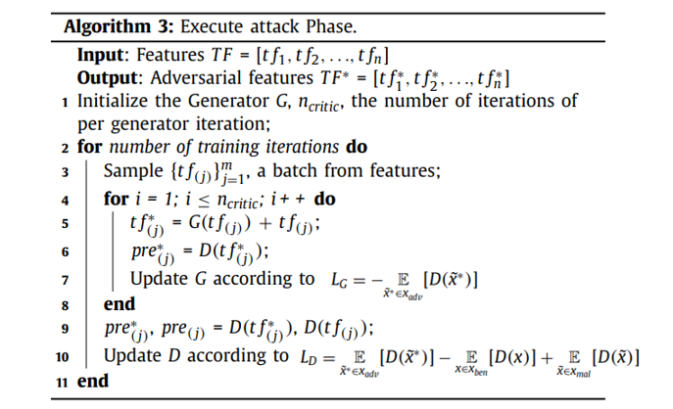
2.3 Tấn công mô hình thay thế (Execute Attack Phase)
- Attacker sử dụng bộ sinh G để tạo đặc trưng đối kháng và bộ phân biệt D để phân loại.
- Quá trình huấn luyện sử dụng đặc trưng đối kháng và chiến lược huấn luyện trong WGAN đảm bảo sự phát triển đồng thời của G và D.
- Tấn công mô hình D giúp hiểu và tìm ra các điểm yếu của mô hình hộp đen.
Liên tục cập nhật mô hình D giúp làm cho mô hình G trở nên đối kháng hơn

Slide 12
2.4 Lập bản đồ tới không gian lưu lượng
- Vấn đề với mô hình tấn công đối kháng hiện tại là không thể áp dụng công việc tạo ra đặc trưng độc hại dựa trên độ dài và chuỗi thời gian trong thực tế
→ Thiết kế phương pháp ánh xạ đặc trưng trong không gian dữ liệu thực tế, áp dụng giới hạn cho cả chiều dài và chuỗi thời gian
- Trong quá trình đối kháng:
+ Mô hình phân biệt D bắt đầu bằng cách sao chép ranh giới quyết định của black-box thông qua quá trình huấn luyện trước
+ Mô hình sinh G cố gắng lừa mô hình phân biệt D bằng cách tạo ra đặc trưng đối kháng + Mô hình phân biệt D được huấn luyện để phát hiện các đặc trưng tương tự black-box → Tấn công đối kháng gián tiếp đối với mô hình hộp đen.

Slide 13
03
Thực hiện & Thực nghiệm

Slide 14
Xây dựng mô hình phát hiện malicious traffic
- Dataset: Sử dụng dataset ISCX để train và test model
- Lựa chọn model black-box (9 model) : LR, SVM, NB, DT, RF, KNN, MLP, CNN, RNN
- Lựa chọn features cho model: Sử dụng thư viện NFStream để trích xuất thông tin thời gian, kích thước từ tập dataset
- Xử lý dữ liệu: Sử dụng SMOTE để xử lý bất cân bằng dữ liệu và dùng Min-Max normalization để chuẩn hóa dữ liệu
- Kết quả:
Model | Precision | Model | Precision | Model | Precision
DT | 98.2% | BYS | 83.77% | RFC | 98.04%
SVM | 82.41% | LR | 80.43% | KNN | 96.55%
MLP | 93.55% | CNN | 84.34% | RNN | 93.80%

Slide 15
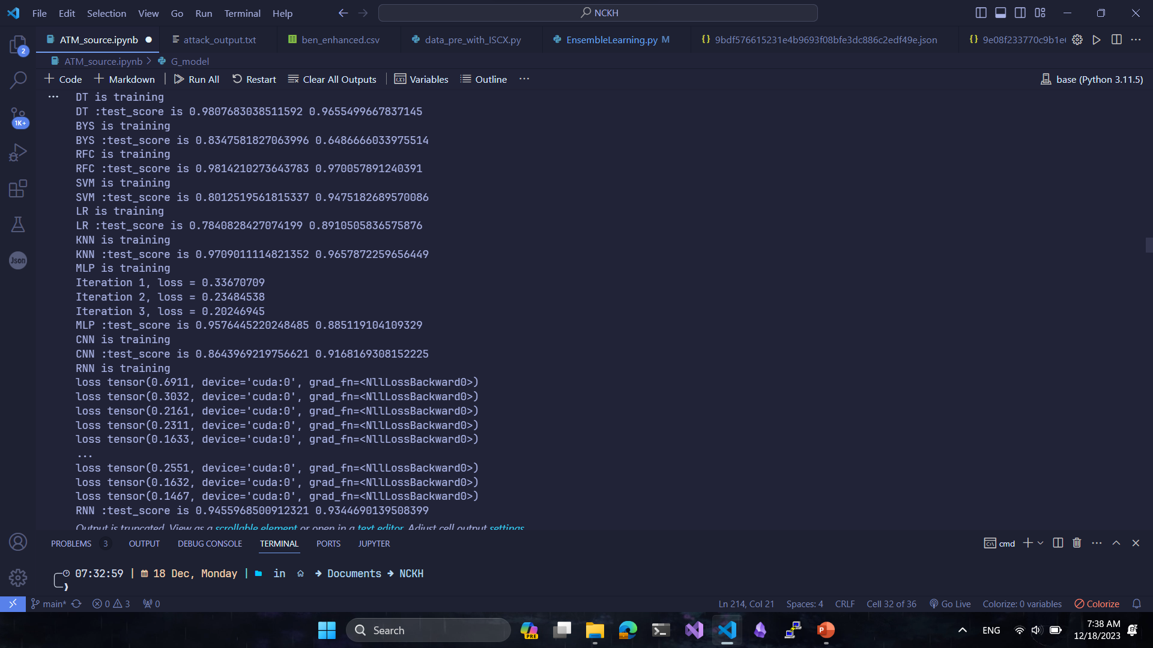
Xây dựng mô hình phát hiện malicious traffic

Slide 16
Giai đoạn thu thập nhãn cho malicious traffic
- Dataset: Sử dụng dataset CTU-13, cụ thể là dataset về botnet Neris và Rbot. Dataset này chỉ chứa các malicious traffic
- Trích xuất: Sử dụng thư viện pcap-splitter để tách traffic thành từng flow, mỗi flow là luồng gói tin ứng với 4 thông tin (src_ip, dst_ip, src_port, dst_port)
- Thực hiện gửi mỗi flow tới black-box model ở bước trước và thu thập output của model. Do sử dụng 9 model khác nhau nên kết quả cuối cùng là kết quả có số lượng nhiều nhất
- Kết quả:
+ Lượng flow gửi: 32,410
+ Lượng flow có output là malicious: 24,717
=> Precision = 76.26%
- Mỗi flow được chia vào 2 folder Attack và Normal ứng với output từ black-box model

Slide 17
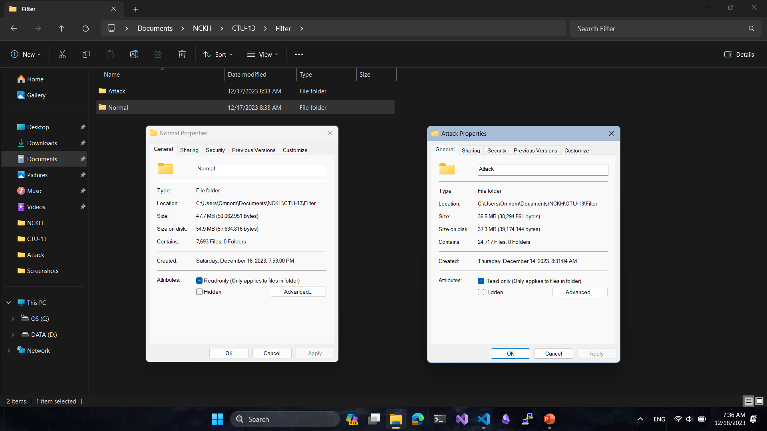
Giai đoạn thu thập nhãn cho malicious traffic

Slide 18
Giai đoạn xây dựng mô hình giả
- Dataset: Sử dụng dữ liệu thu được từ bước trước
- Model: Sử dụng 7 model LR, SVM, NB, DT, RF, KNN, MLP
- Lựa chọn feature cho model: Sử dụng thông tin về thời gian giữa các gói tin và kích thước các gói tin
- Kết quả
Model | Precision | Model | Precision | Model | Precision
DT | 94.24% | BYS | 79.41% | RFC | 94.39%
SVM | 96.01% | LR | 76.93% | KNN | 93.91%
MLP | 98.69%

Slide 19
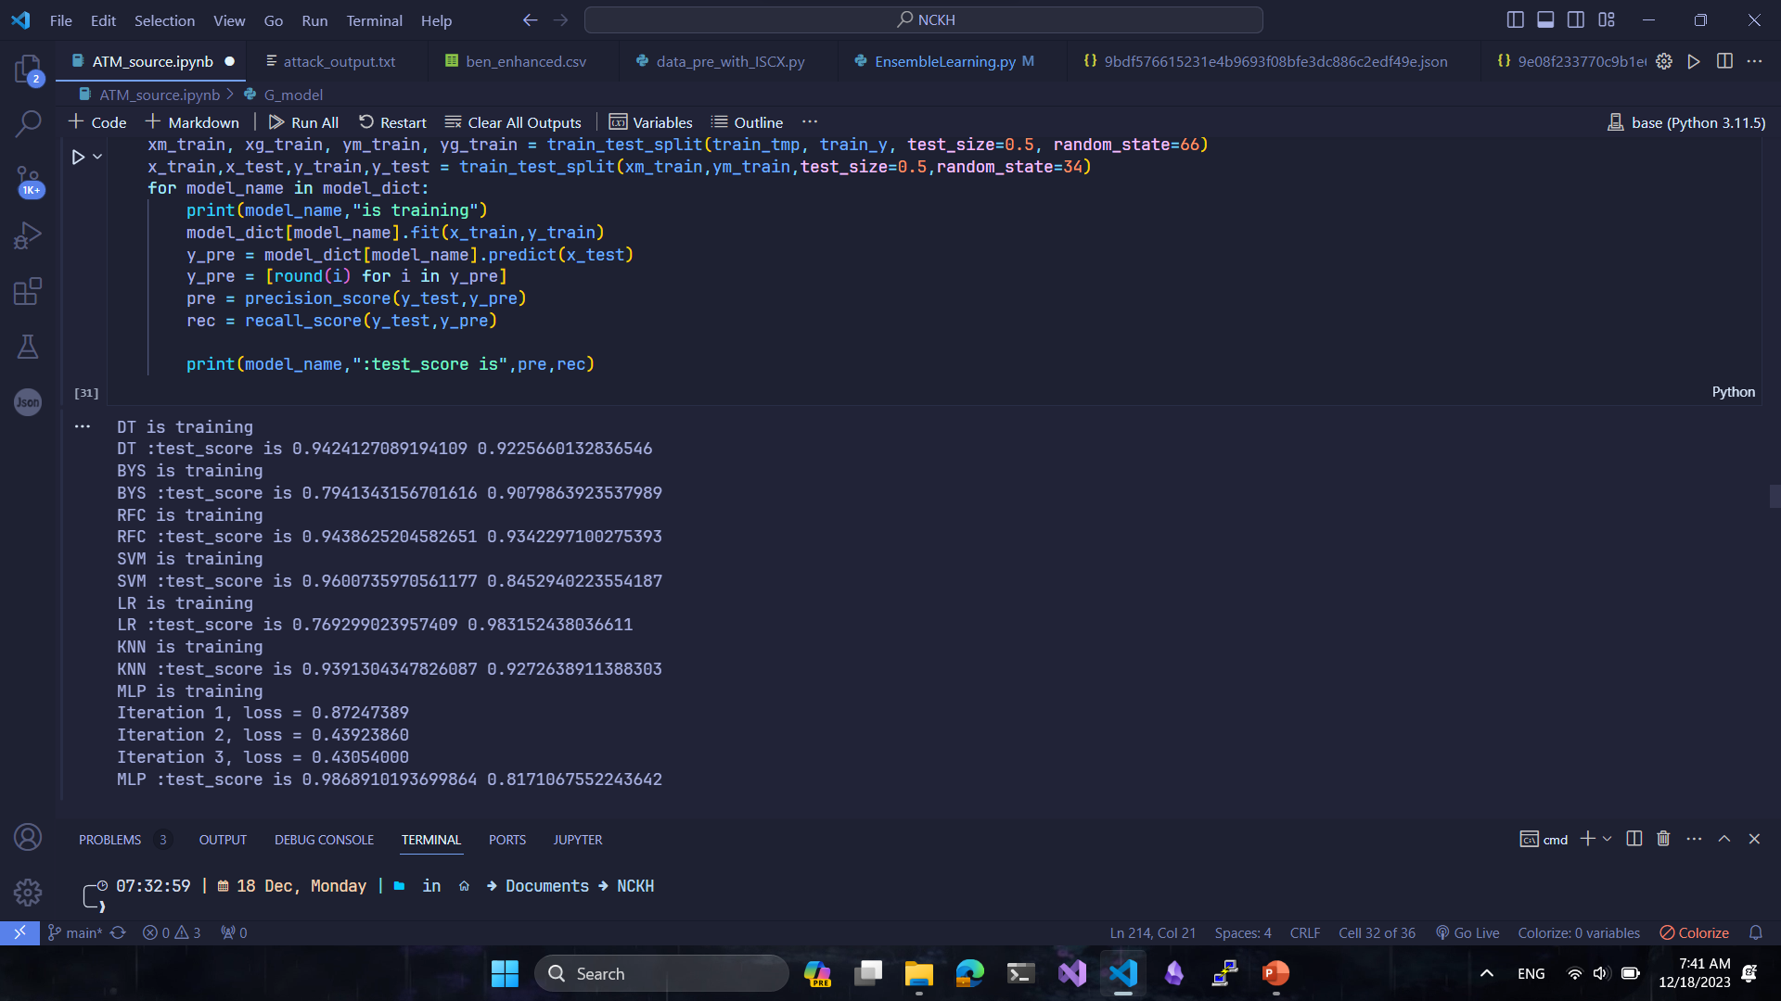
Giai đoạn xây dựng mô hình giả

Slide 20


Giai đoạn huấn luyện WGAN
- Discriminator là nhóm các model giả vừa được huấn luyện ở bước trước
- Quá trình huấn luyện WGAN xảy ra giữa G() và D() với hàm loss tương ứng
- G() muốn giá trị L_{G} là tối thiểu ⬄ Dữ liệu được tạo ra giống thật
- D() muốn giá trị L_{D} là tối thiểu ⬄ Có khả năng đánh giá thật giả tốt
- Kết quả: Mô hình G() có khả năng tạo dữ liệu giả giống thật

Slide 21
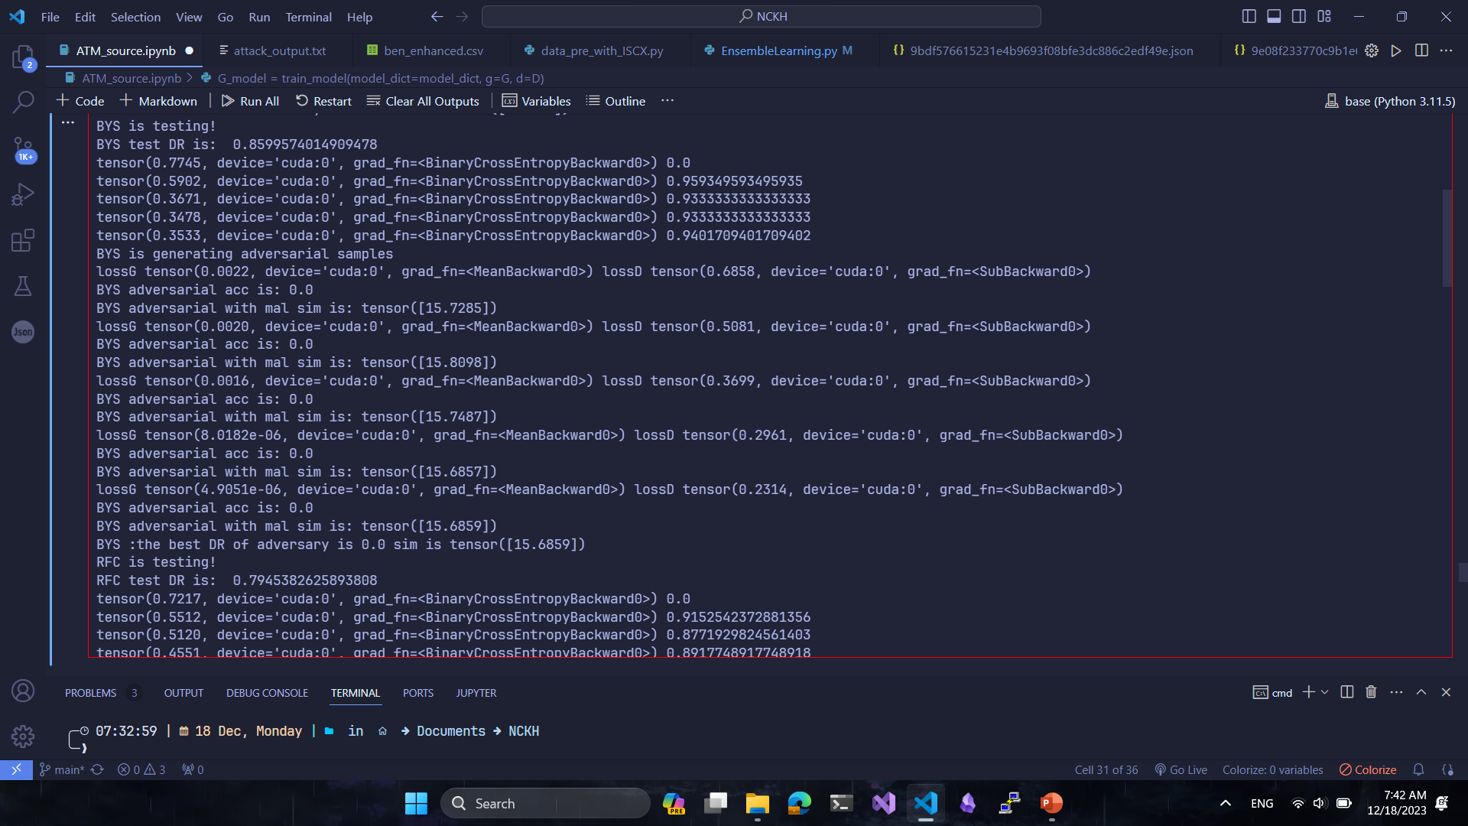
Giai đoạn huấn luyện WGAN

Slide 22
04
Hướng phát triển

Slide 23
Hướng phát triển trong tương lai
- Chỉ mới thực hiện Binary Classification​
→ Trong tương lai, mở rộng sang Multi-classification
- Tìm thêm các features, yếu tố có thể thay đổi mà không ảnh hưởng đặc tính của lưu lượng mạng​

Slide 24
Thanks for listening!
- Nhóm 13 -

